Slide 1

Яндекс.Учебник
123.ya.ru

Slide 2
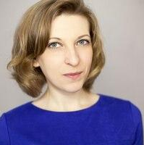
Давайте знакомиться
Ольга Голикова
Методист по работе с учителями Яндекс.Учебника
Образование: высшее педагогическое, учитель иностранных языков
Педагогическая практика — более семи лет (обучение детей от семи лет
и взрослых)
Работает в сфере онлайн-образования более трех лет
ЯНДЕКС.УЧЕБНИК
2

Slide 3
длительность вебинара — 45 минут
общаемся в чате
видеозапись вебинара будет выслана всем участникам
ЯНДЕКС.УЧЕБНИК
3

Slide 4
Содержание
Цели проведения ВПР
Подготовка к ВПР с Яндекс.Учебником: обзор возможностей ресурса
ЯНДЕКС.УЧЕБНИК
4

Slide 5
Какие цели проведения ВПР?
Диагностика достижения предметных и метапредметных результатов
Контроль и оценка качества работы учителя
Оценка общеобразовательной организации и ее места в региональном рейтинге
Мониторинг результатов перехода на ФГОС НОО
Проверка освоения УУД для оценки возможности перевода учащихся на следующую ступень образования
Оценка общеобразовательного уровня учащихся в соответствии с ФГОС
Другое
ЯНДЕКС.УЧЕБНИК
5

Slide 6
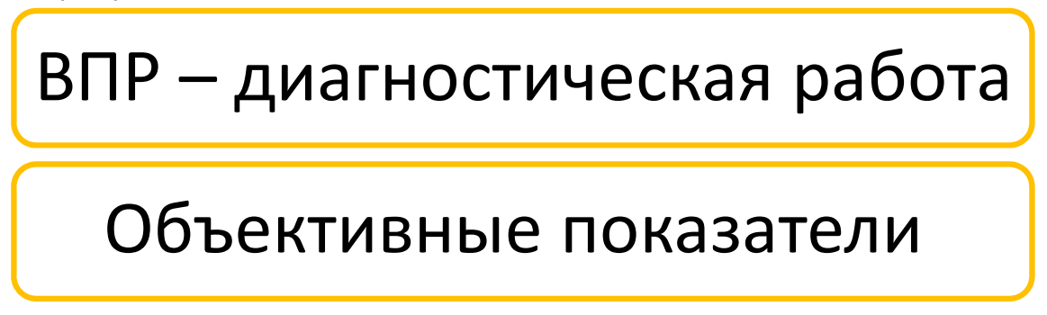
Цели проведения ВПР
Диагностика достижения предметных и метапредметных результатов
Мониторинг результатов перехода на ФГОС НОО
Оценка общеобразовательного уровня учащихся в соответствии с ФГОС
ЯНДЕКС.УЧЕБНИК
6

Slide 7
Структура ВПР по русскому языку
4 класс
5 класс
6 класс
2 части по 45 минут
15 заданий
Диктант
Грамматические задания
Работа с текстом
60 минут
12 заданий
Контрольное списывание
Грамматические задания
Работа с текстом
60 минут
14 заданий
Контрольное списывание
Грамматические задания
Работа с текстом

Slide 8
Структура ВПР по математике
4 класс
5 класс
6 класс
45 минут
12 заданий
10 заданий – базовый уровень сложности
2 задания – повышенный уровень сложности
60 минут
14 заданий
12 заданий – базовый уровень сложности
2 задания – повышенный уровень сложности
60 минут
13 заданий
6 заданий – базовый уровень сложности
6 заданий – повышенный уровень сложности
1 задание – высокий уровень сложности

Slide 9
Какие способы подготовки к ВПР используете вы в работе?

Slide 10
Что такое Яндекс.Учебник

Slide 11
Яндекс.Учебник — это бесплатная платформа для обучения основным школьным предметам
Яндекс.Учебник позволяет учителю:
отслеживать прогресс учеников,
выдавать задания из богатой и постоянно пополняющейся библиотеки,
быстро готовиться к урокам.
ЧТО ТАКОЕ ЯНДЕКС.УЧЕБНИК
11

Slide 12
О Яндекс.Учебнике
Бесплатен
для учителей
и учеников
Легко интегрировать
в любую школу РФ
Материалы разрабатываются
с учетом ПООП и
ФГОC НОО и ООО
ЧТО ТАКОЕ ЯНДЕКС.УЧЕБНИК
12

Slide 13
Структура Яндекс.Учебника
Яндекс.Учебник
Начальная школа
Русский Язык
Математика
Окружающий мир
Уроки музыки
Основная школа
Математика (5–6 кл.)
Алгебра (7 кл.)
Русский Язык (5–6 кл.)
Информатика* (7 кл.)
Уроки музыки (5–8 кл.)
ЧТО ТАКОЕ ЯНДЕКС.УЧЕБНИК
* В режиме бета-тестирования до сентября, 2021 г.
13

Slide 14
Карточка как тренажер

Slide 15
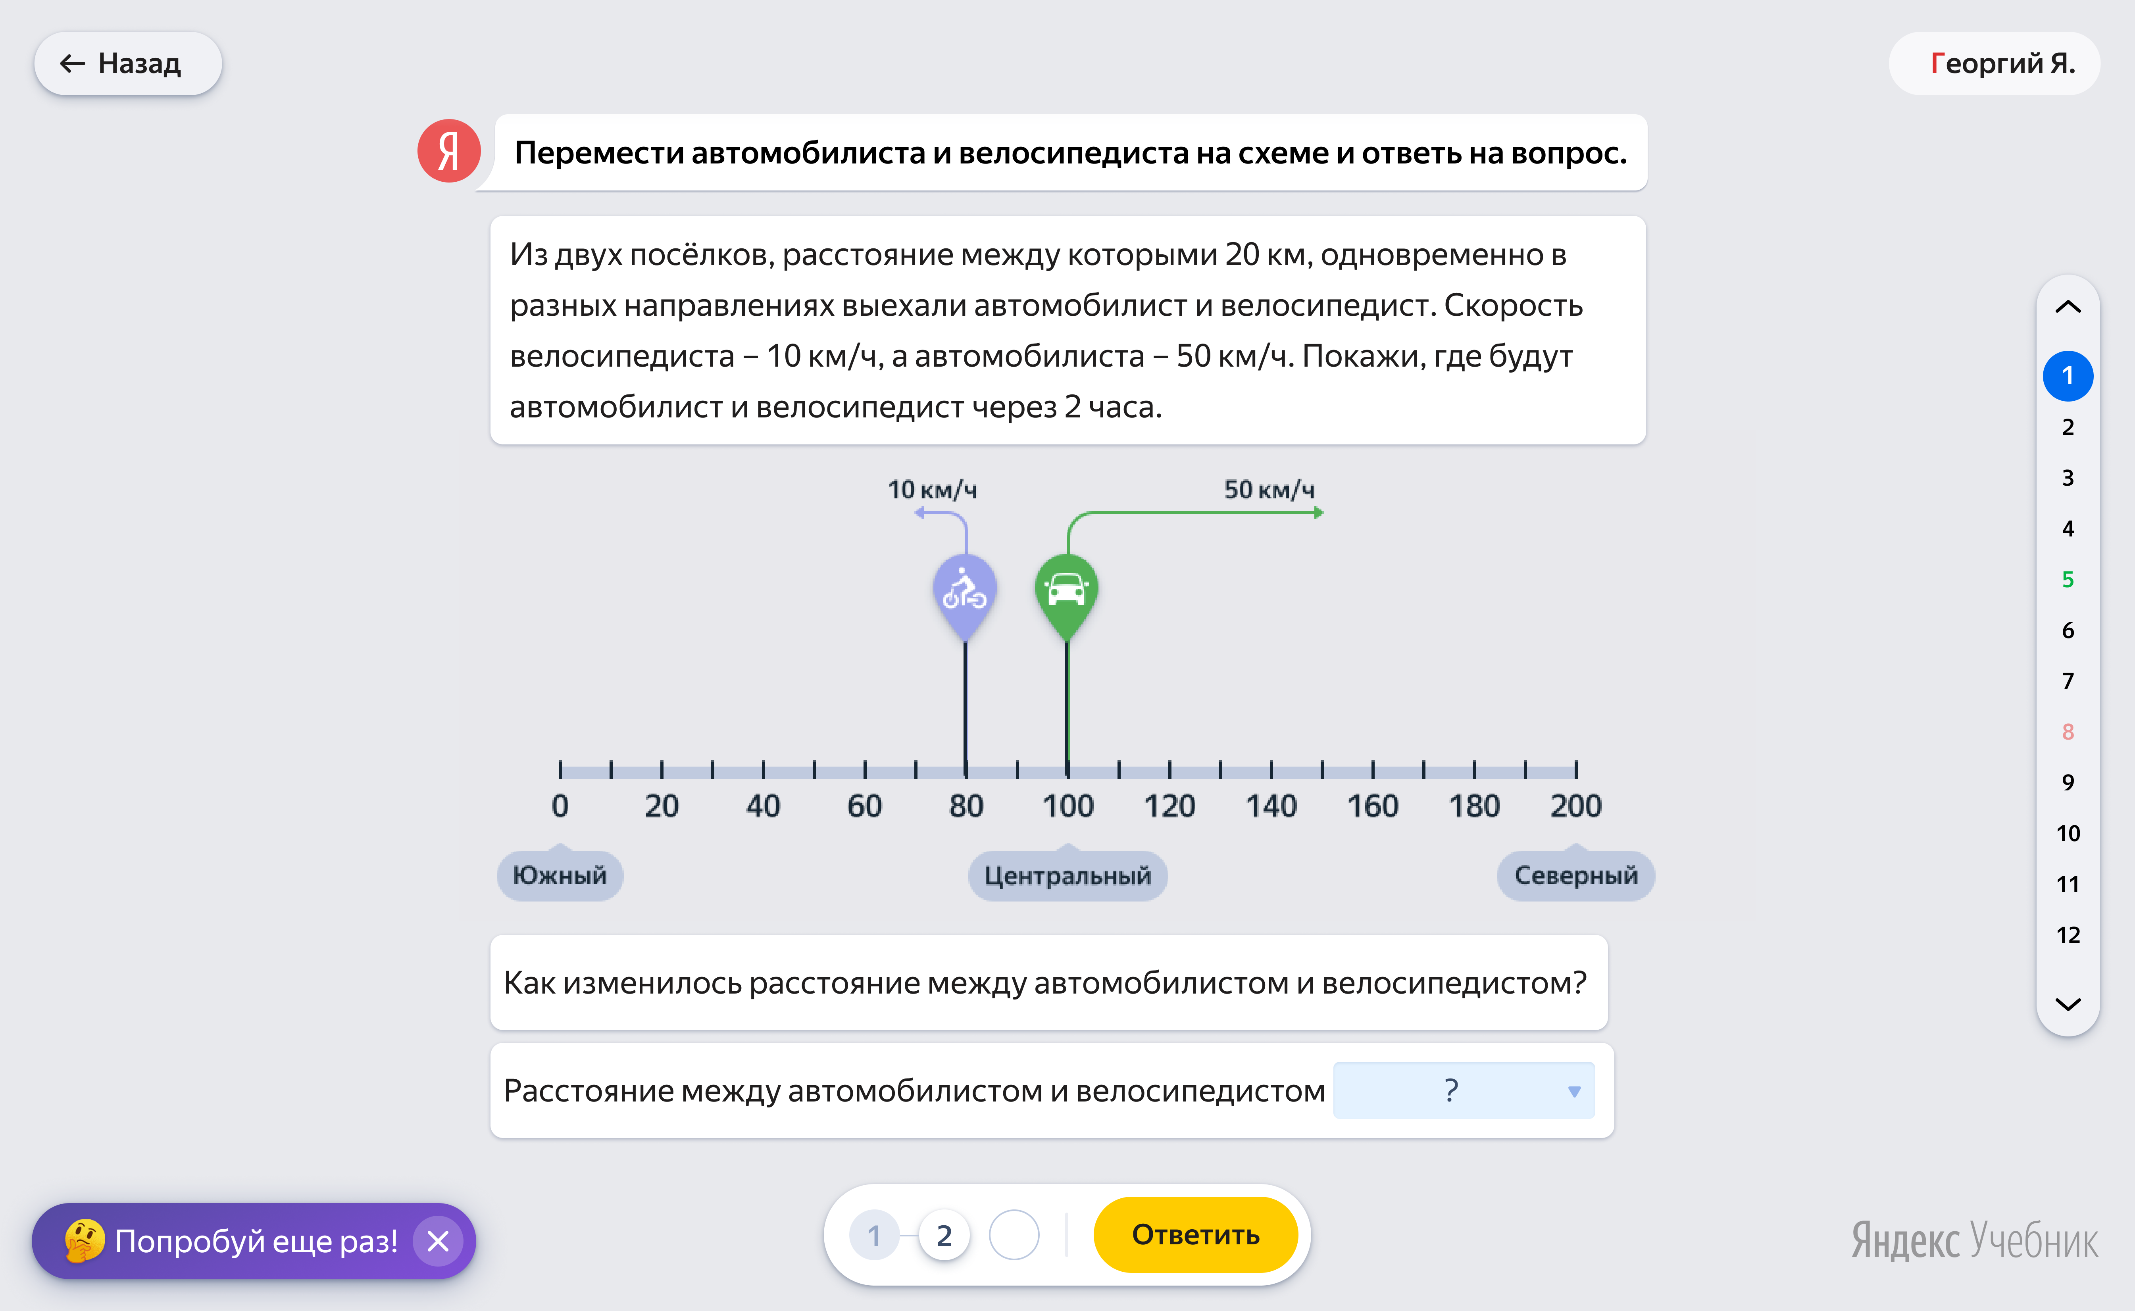
Дети учатся
Задания Яндекс.Учебника формируют предметные
и метапредметные умения.
3 попытки — ребёнок
не боится ошибиться.
Обратная связь сразу — понятно, куда двигаться.
Верный ответ — в случае ошибки можно узнать правильное решение.
КАРТОЧКА КАК ТРЕНАЖЕР
2
1
3

Slide 16
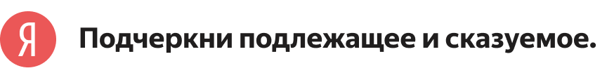
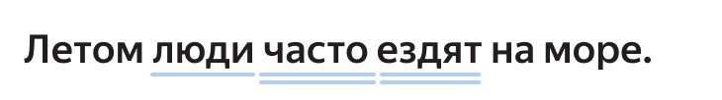
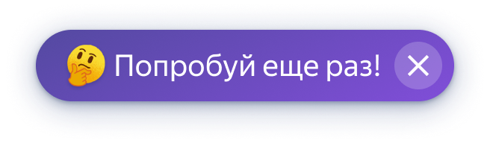
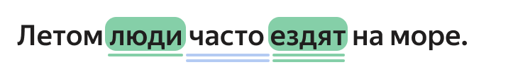
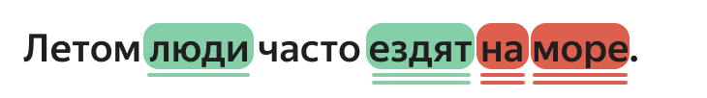
Попытки, подсказки
Помогают двигаться
в зону ближайшего развития.
Школьники учатся воспринимать ошибки
как естественную часть образовательного процесса.
После первой попытки
«Слабая» подсказка
(не вмешиваемся, даем
пробовать ещё раз)
После второй попытки
«Сильная» подсказка
(отмечаем верное, даем
пробовать ещё раз)
КАРТОЧКА КАК ТРЕНАЖЕР
После третьей попытки
Показываем ответ, фокусируем внимание
на проблемных зонах

Slide 17
Два режима работы для ученика
 | Время | Количество попыток | Обратная связь от системы
Обучающее занятие | Без ограничения. С возможностью дедлайна | Три попытки | После каждой попытки
Проверочная работа | Строго ограничено таймером (от 5 до 60 мин.) | Неограниченное количество, засчитывается последняя | После завершения времени на выполнение
КАРТОЧКА КАК ТРЕНАЖЕР

Slide 18
Результаты решения в Яндекс.Учебнике

Slide 19
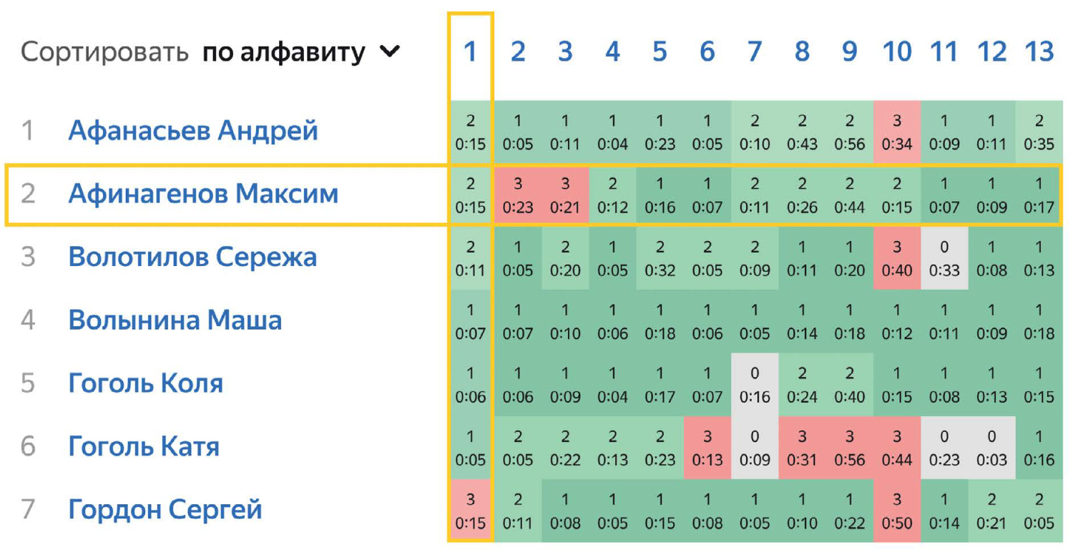
Результаты решения в личном кабинете учителя
Статистика по классу позволяет отследить
общие тенденции
по классу и адресно работать с проблемами
в режиме онлайн.
Трудности у ученика.
Трудности с карточкой.
1
1
РЕЗУЛЬТАТЫ РЕШЕНИЯ В ЯНДЕКС.УЧЕБНИКЕ
2

Slide 20
Подготовка к ВПР с Яндекс.Учебником

Slide 21
Подборки для подготовки к ВПР по русскому языку и математике для начальной и основной школы
Подборки заданий на каждый тип заданий ВПР
Постепенное усложнение: максимально подводим к выполнению заданий из ВПР
Регулярное дополнение разделов для эффективной подготовки и проведения работы над ошибками
Учитель может найти наборы карточек в разделе «Тематические подборки»
21

Slide 22
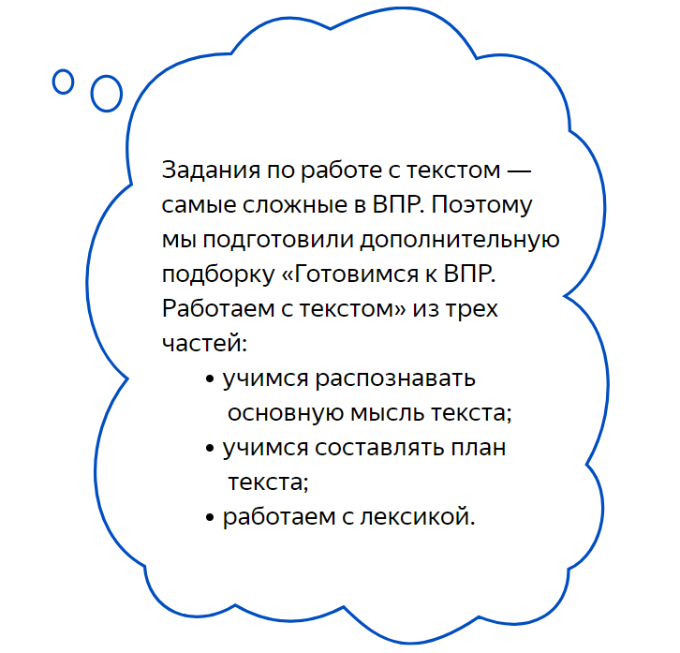
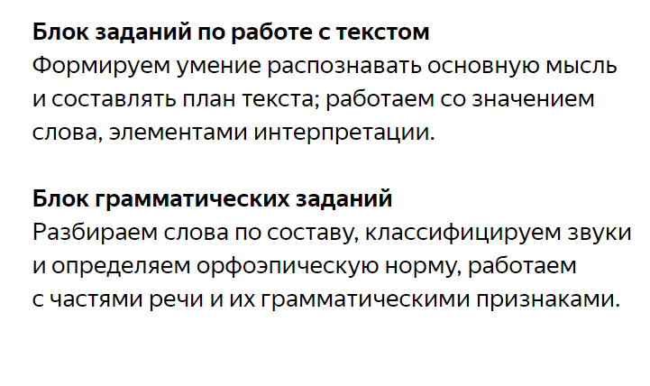
ВПР по русскому языку для учеников 4-6 классов
Учитель может найти готовые наборы карточек на витрине или в разделе «Тематические подборки»
22

Slide 23
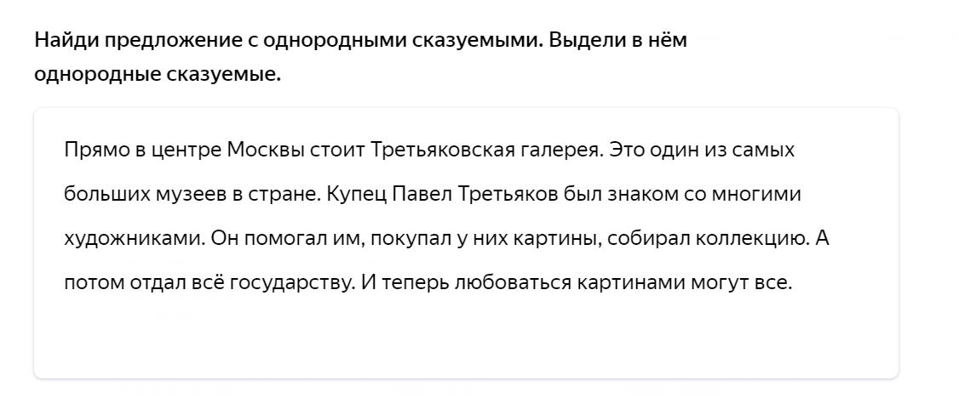
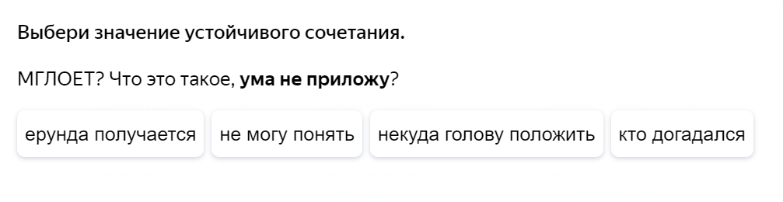
ВПР: весёлая проверочная работа. По итогам 4 класса
«Настоящий художник» (по А. Гиваргизову)
Работа с текстом
Грамматические задания
«Крути снежные вертя» (по В. Голявкину)
Работа с текстом
Грамматические задания
Notes:
Задания не как в ВПР, но связанные с проверяемыми умениями, охватывают максимум умений.

Slide 24
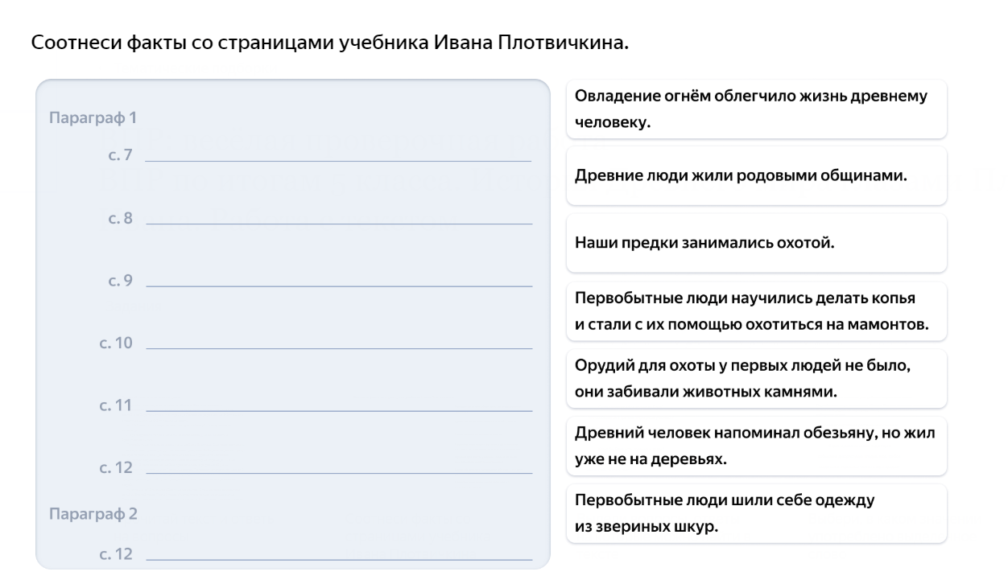
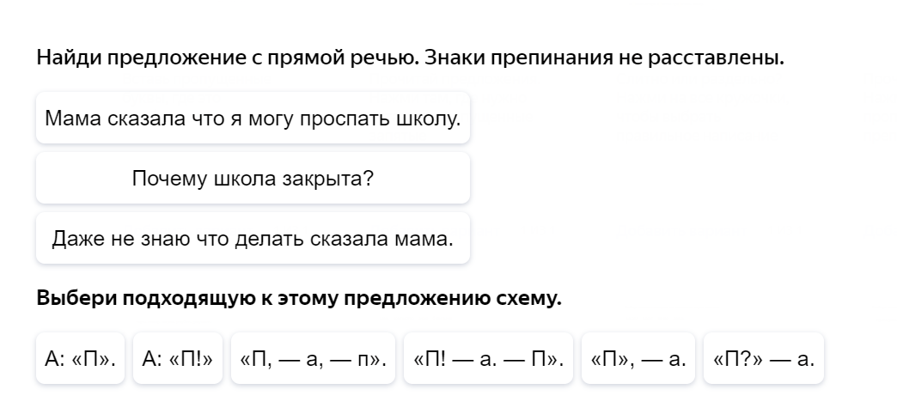
ВПР: весёлая проверочная работа. По итогам 5 класса
«Полное собрание сочинений по истории Древнего мира ученика 5 «А» класса Плотвичкина Ивана» (по А. Айсувакову)
Работа с текстом
Грамматические задания
«Почти не опоздал» (по В. Ледерман )
Работа с текстом
Грамматические задания

Slide 25
Дополнительные задания для подготовки к ВПР

Slide 26
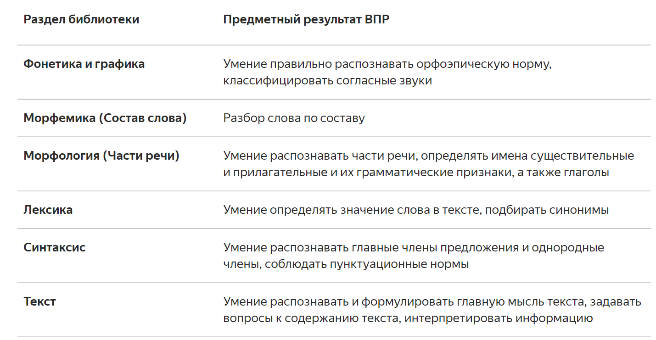

Задания для подготовки к ВПР в Яндекс.Учебнике
Дополнительные задания для отработки навыков, проверяемых на ВПР, вы можете найти в следующих разделах Яндекс.Учебника:

Slide 27
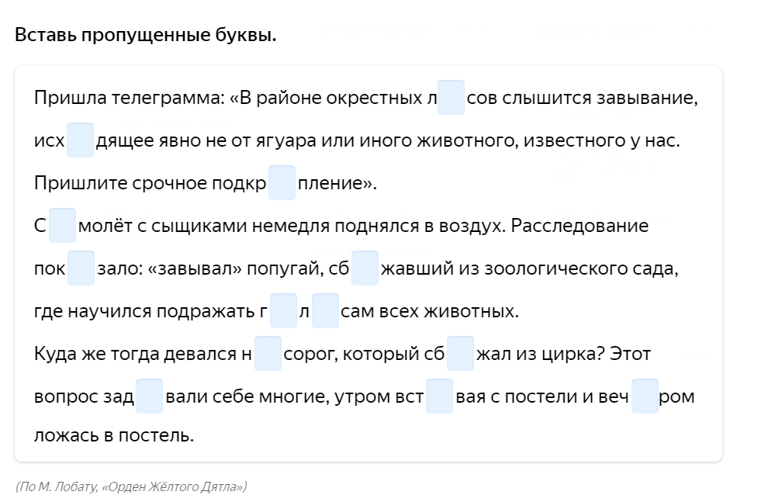
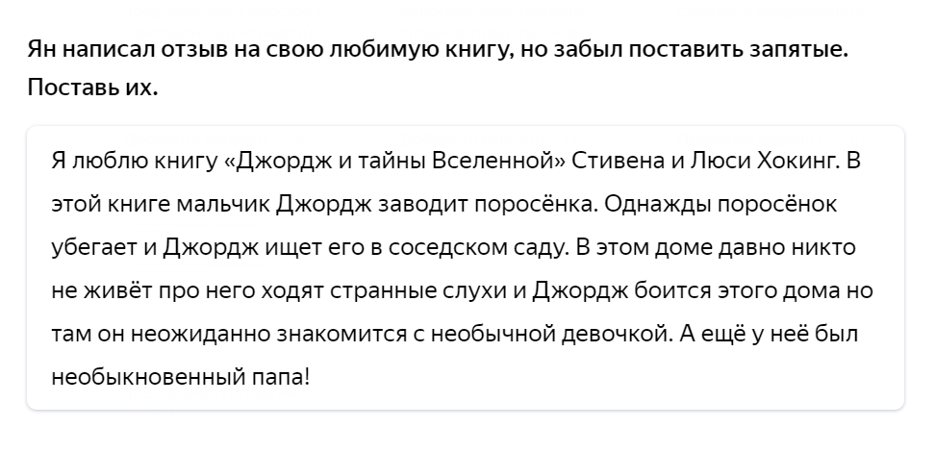
Соблюдение орфографических и пунктуационных норм
Орфография
Синтаксис и Пунктуация
Notes:
Контрольное списывание полезно для подготовки к диктанту. Есть задания разных типов в ЯУ. Воспользоваться как задание для автоматич.проверки, сочетание формы работы, мотивация. Ценность – в содержании заданий. Списать, обсудить, современная детская литература.

Slide 28
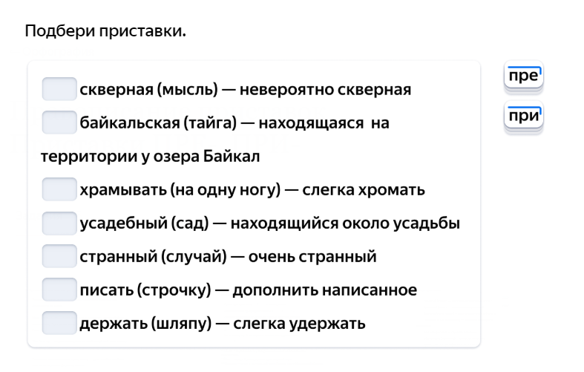
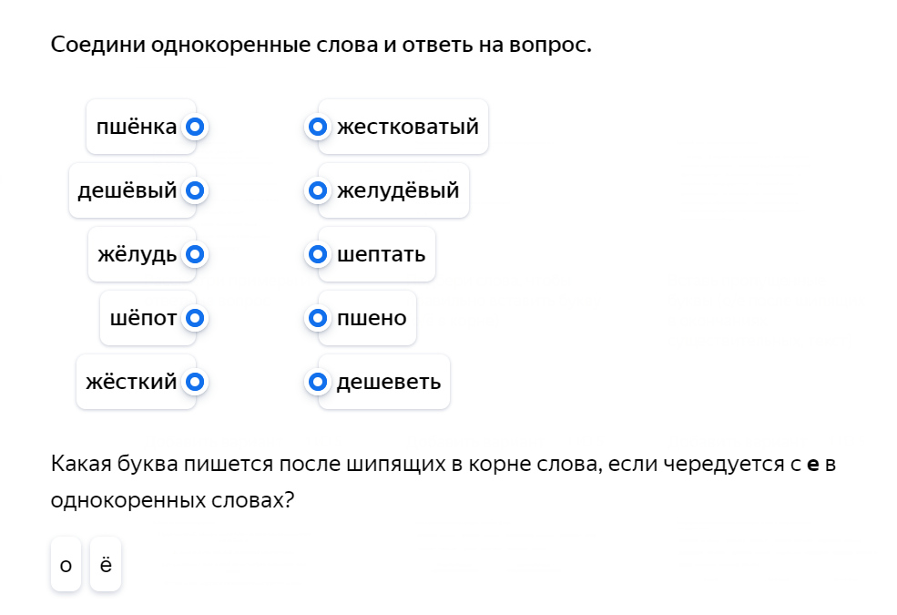
Орфография
Notes:
Пример из Раздела орфография из ЯУ. Например, на пре-и при-. Разные механики. Образность – как потенциал для учителя в развитие задания в оффлайн.

Slide 29
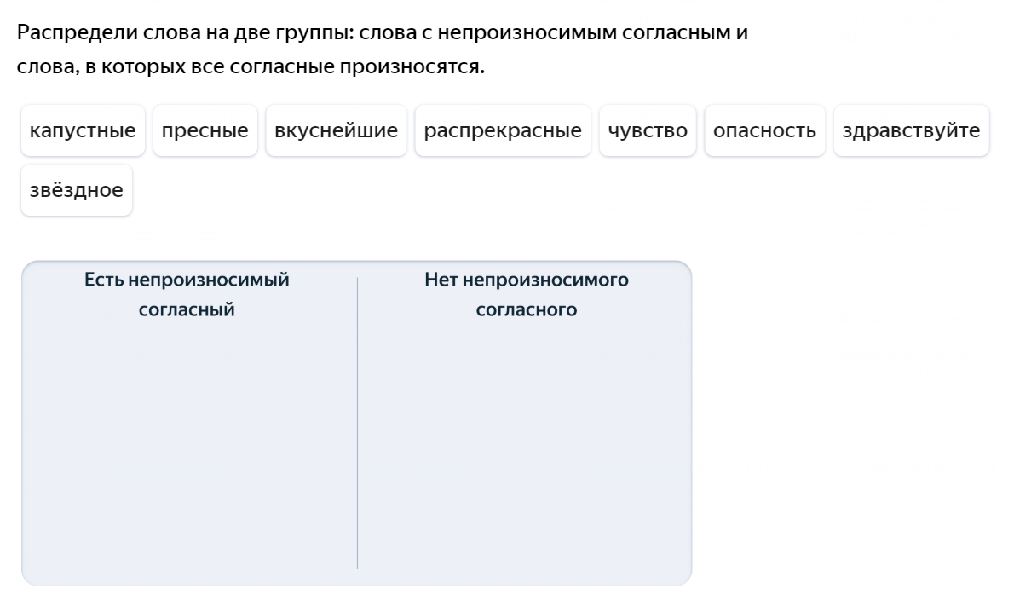
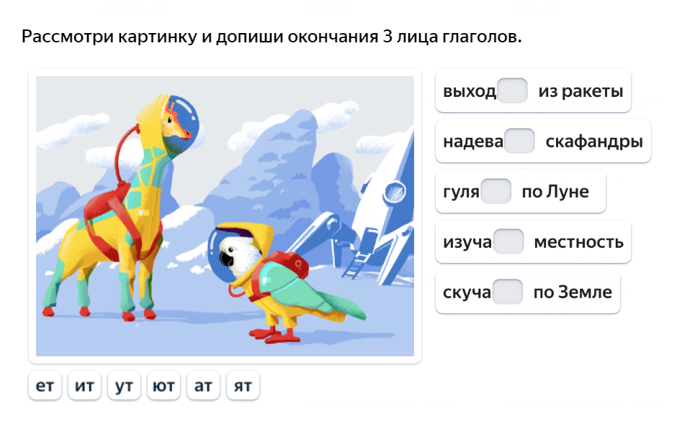
Орфография
Notes:
Механика распределения. Слова с непроизносимыми согласными. Развить в «напиши рассказ». Добавь еще такие же словосочетания.

Slide 30
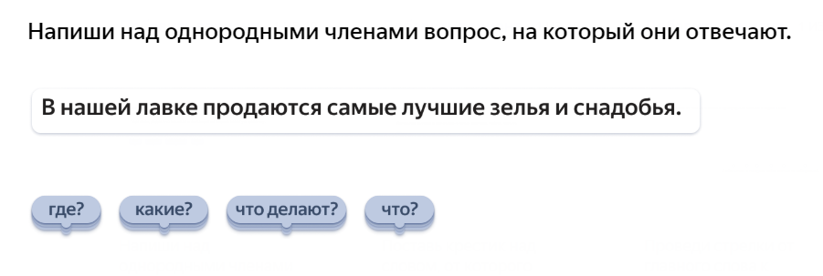
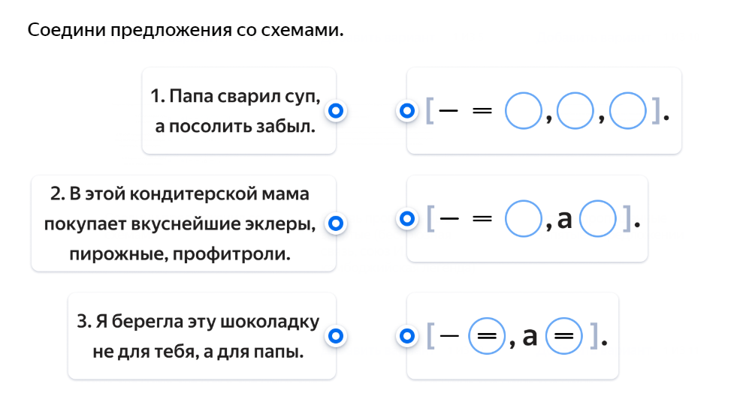
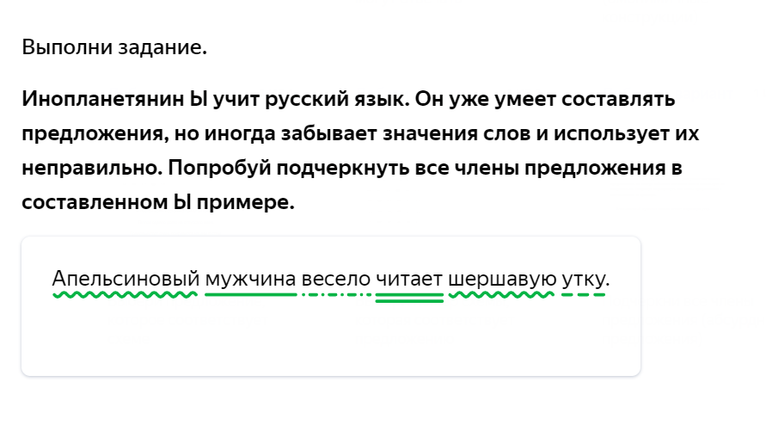
Синтаксис и пунктуация
Notes:
Из раздела Синаксис и пунктуация. Задания «работа с языковой моделью», где видна синтаксическая роль. Мотивация.

Slide 31
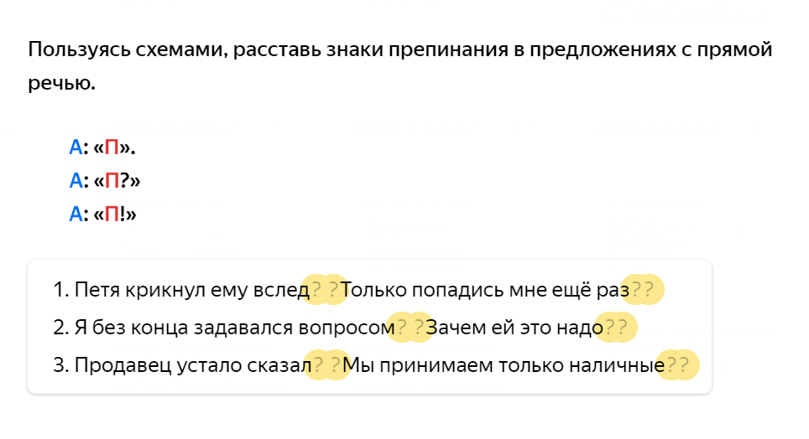
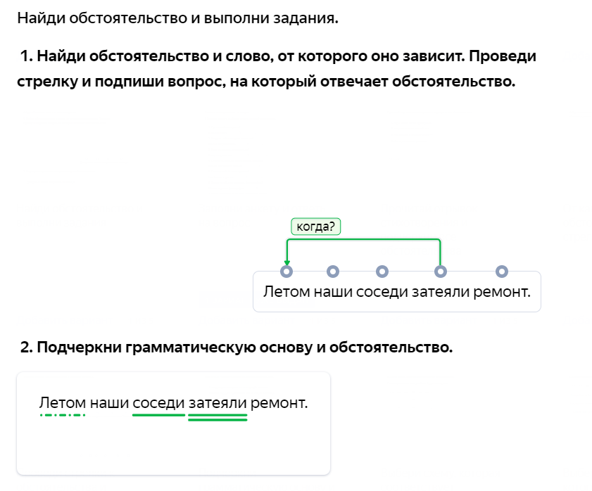
Синтаксис и пунктуация
Notes:
Работа со схемами – для прямой речи. 2 типа заданий, где отмечено желтым кружком, куда поставить знаки препинания. И более сложные, без этих подсказок.

Slide 32
Работа с текстом

Slide 33
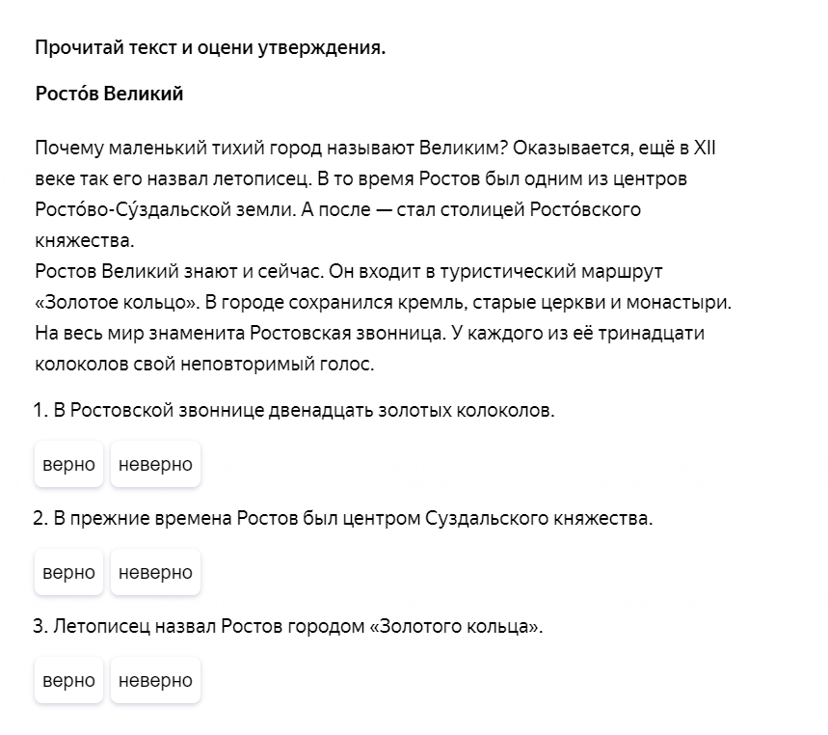
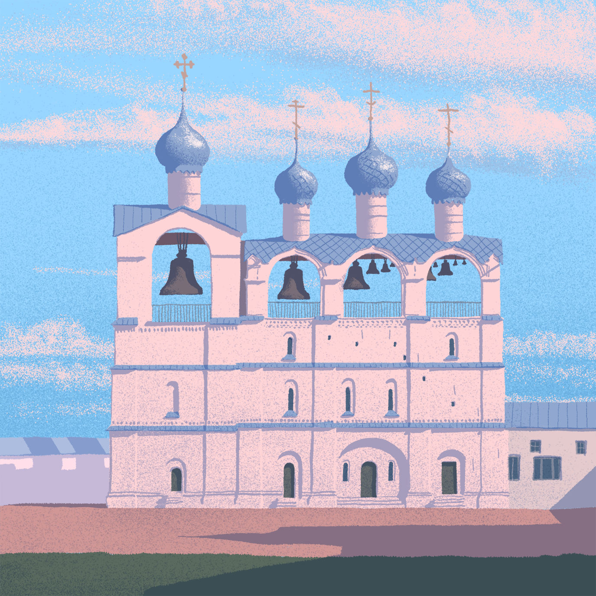
Работа со смыслом текста
Notes:
Работа с текстом – Тематические подборки. Проверяется понимание,

Slide 34
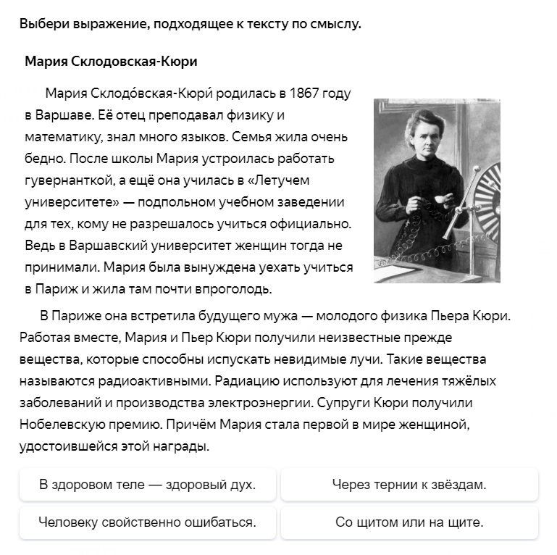
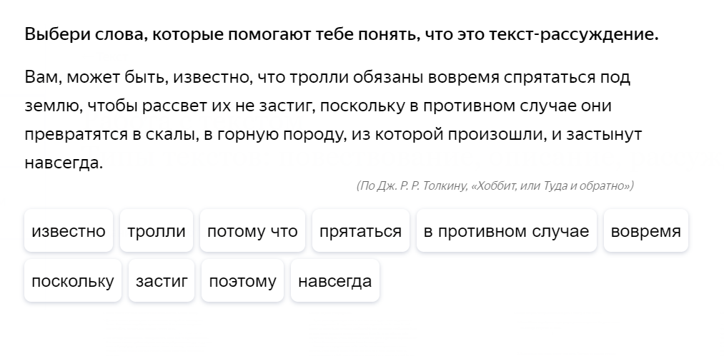
Работа со смыслом текста
Notes:
Работа с интерпретацией – к тексту нужно подобрать подходящее выражение.

Slide 35
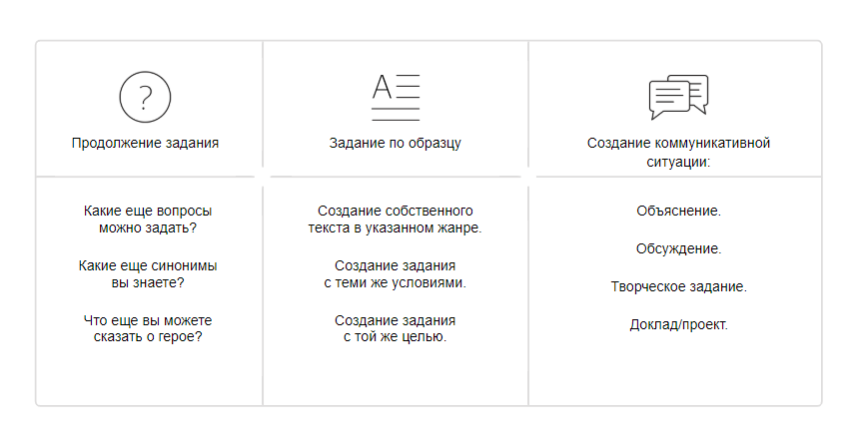
Раскрытие потенциала онлайн-заданий по русскому языку

Slide 36
Подготовка к ВПР по математике с Яндекс.Учебником

Slide 37
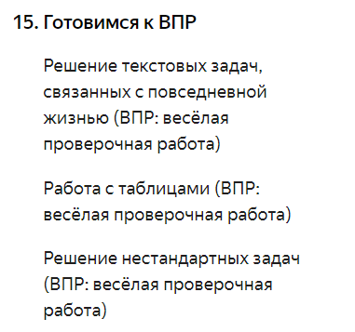
ВПР по математике для учеников 4-6 классов
Учитель может найти наборы карточек в разделе «Тематические подборки»
37

Slide 38
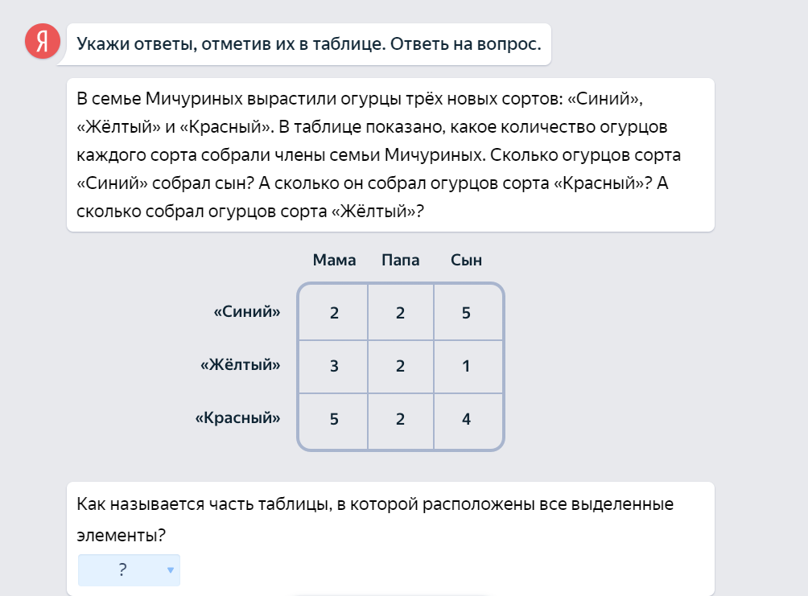
ВПР по математике для учеников 4-6 классов
Серия задач на формирование умения работать с таблицами
Задания подготовительного характера
38

Slide 39
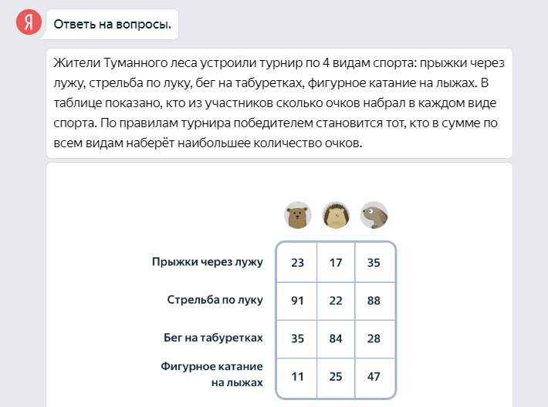
ВПР по математике для учеников 4-6 классов
Серия задач на формирование умения работать с таблицами
Задание, аналогичное по уровню сложности заданию ВПР
39

Slide 40
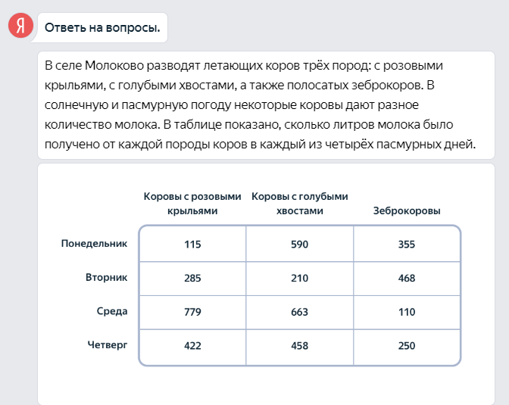
ВПР по математике для учеников 4-6 классов
Серия задач на формирование умения работать с таблицами
Более сложные задания
40

Slide 41
Дополнительные задания для подготовки к ВПР по математике

Slide 42
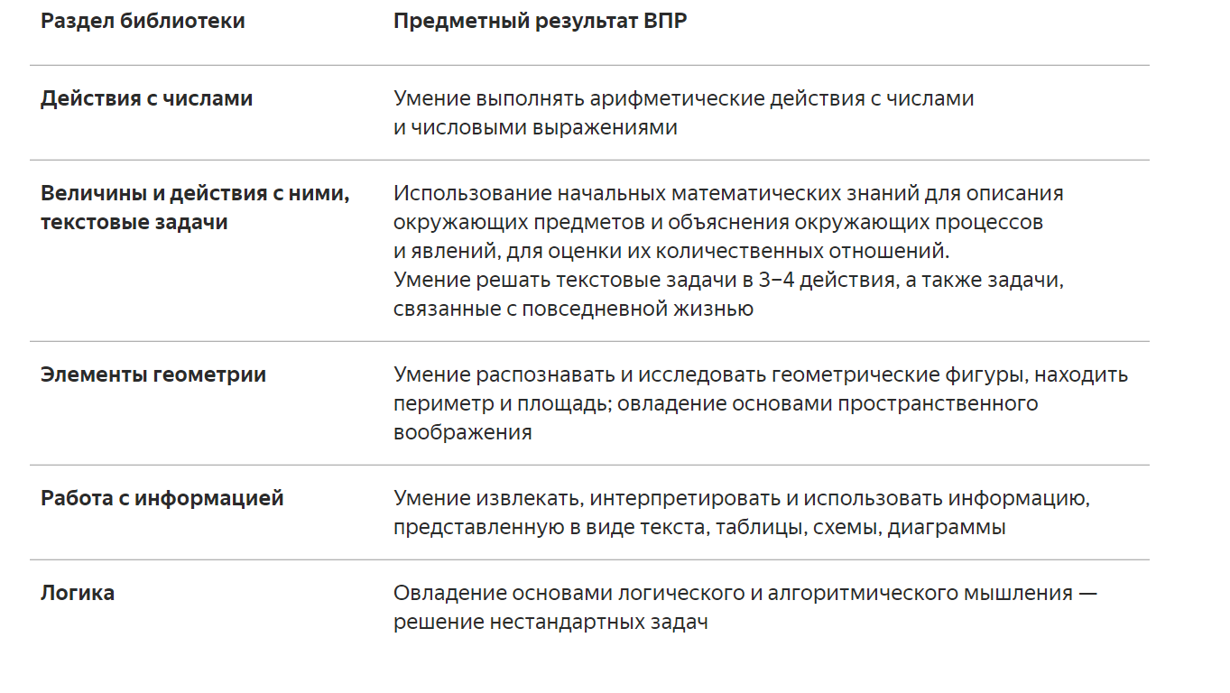
Задания для подготовки к ВПР в Яндекс.Учебнике
Дополнительные задания для отработки навыков, проверяемых на ВПР, вы можете найти в следующих разделах Яндекс.Учебника:

Slide 43
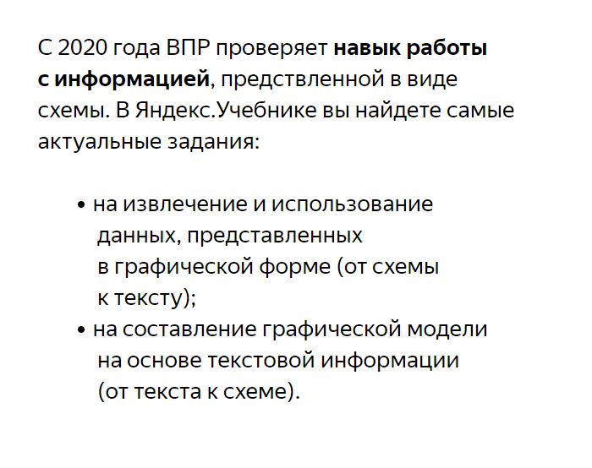
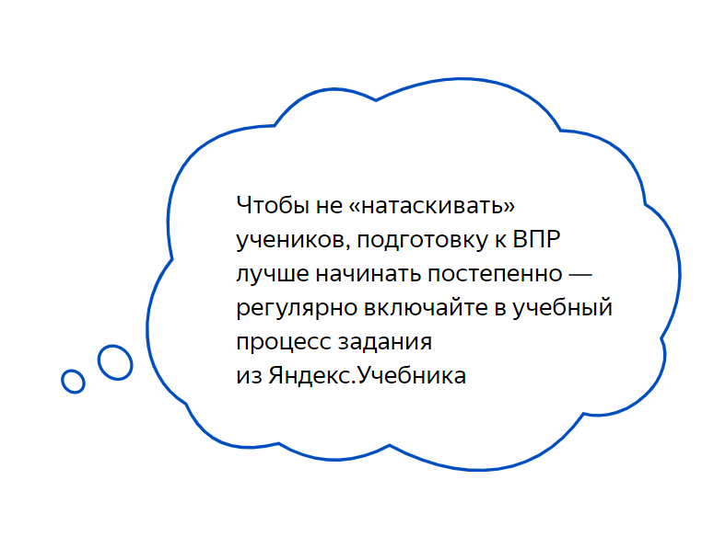
Дополнительные задания для подготовки к ВПР по математике

Slide 44
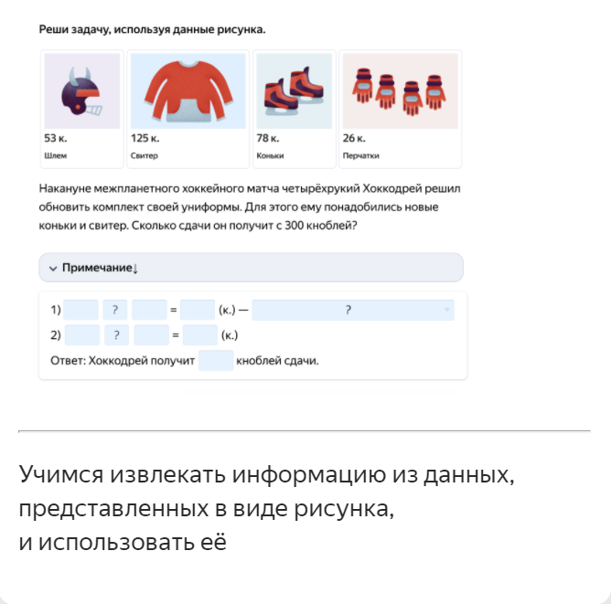
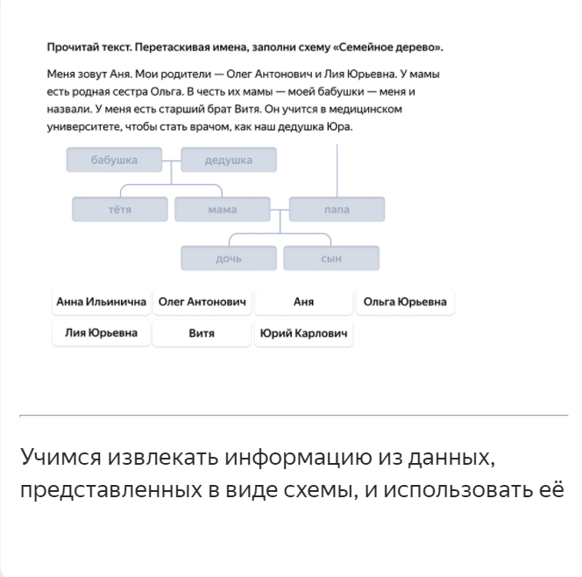
Дополнительные задания для подготовки к ВПР по математике

Slide 45
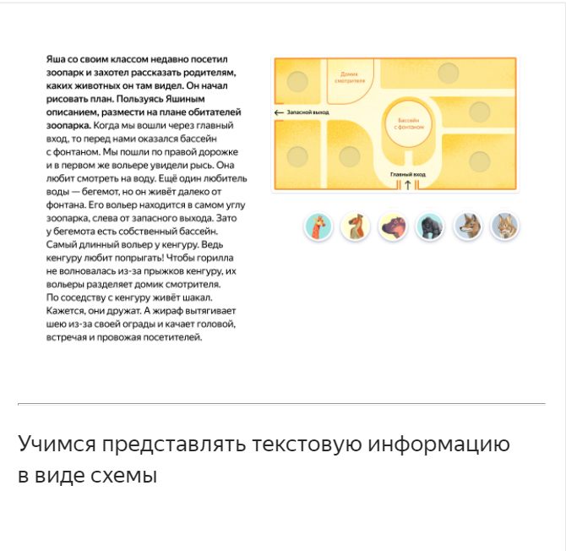
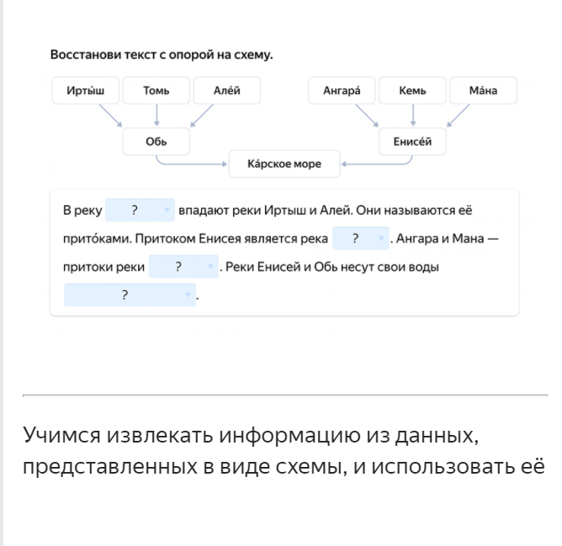
Дополнительные задания для подготовки к ВПР по математике

Slide 46
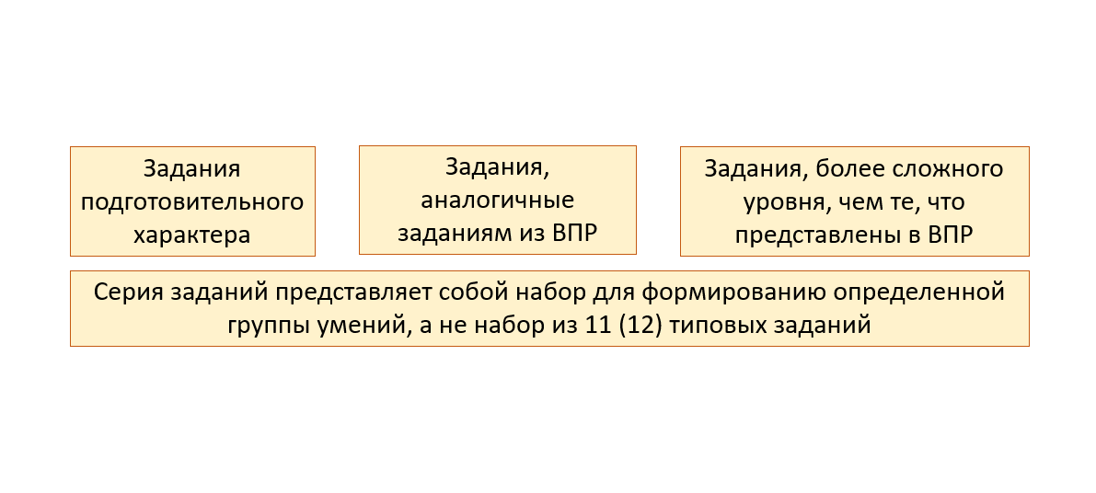
ВПР по математике для учеников 4-6 классов
Организация постепенного пошагового формирования умения от простого к сложному, как подготовка к ВПР
Организация дифференцированного формирования определенной группы умений, как подготовка к ВПР
46

Slide 47
Общие принципы использования Яндекс.Учебника для подготовки к ВПР

Slide 48
Общие принципы
Сочетание работы в Яндекс.Учебнике с работой в оффлайн формате
Определение учебной цели и формирование подборок под нее
Планирование времени ученика
Создание разноуровневых подборок
Анализ статистики
Многофункциональность контента Яндекс.Учебника

Slide 49
Как подготовить учеников к ВПР?
Планомерно работать в течение всего обучения в начальной школе
Знать содержание ВПР и критерии оценивания
Ориентироваться на умения, а не на конкретные типы заданий
Комплексно прорабатывать предметные и метапредметные умения
Использовать разные инструменты работы
Учитывать индивидуальные особенности
Поддерживать психологический комфорт

Slide 50
Как можно организовать дифференцированную подготовку к ВПР
Самостоятельная работа из типовых карточек
Самостоятельная работа из вспомогательных карточек
Самостоятельная работа из типовых карточек, вызывающих трудности
Самостоятельная работа с более сложными карточками
Выявление места и причины затруднений
Анализ результатов

Slide 51
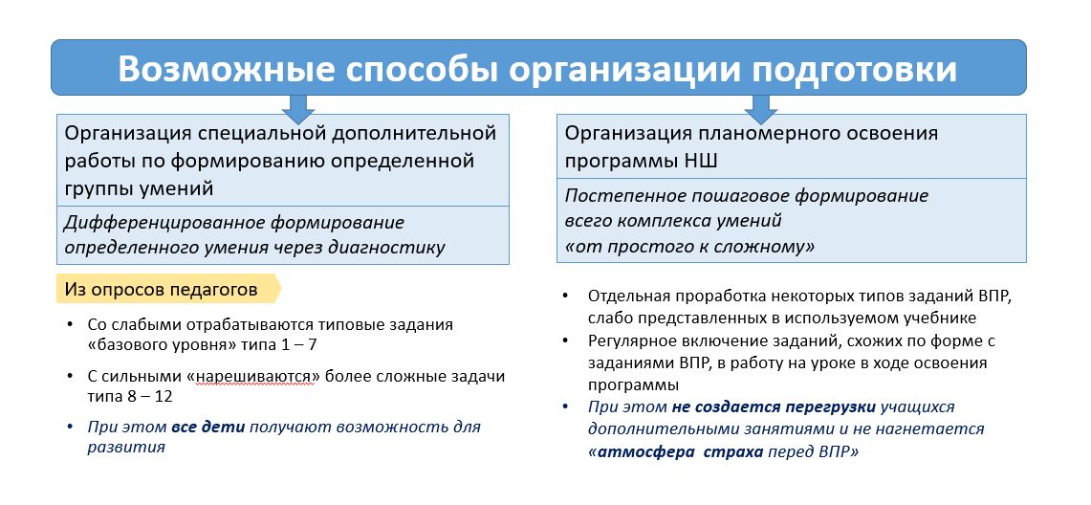
Общие принципы

Slide 52
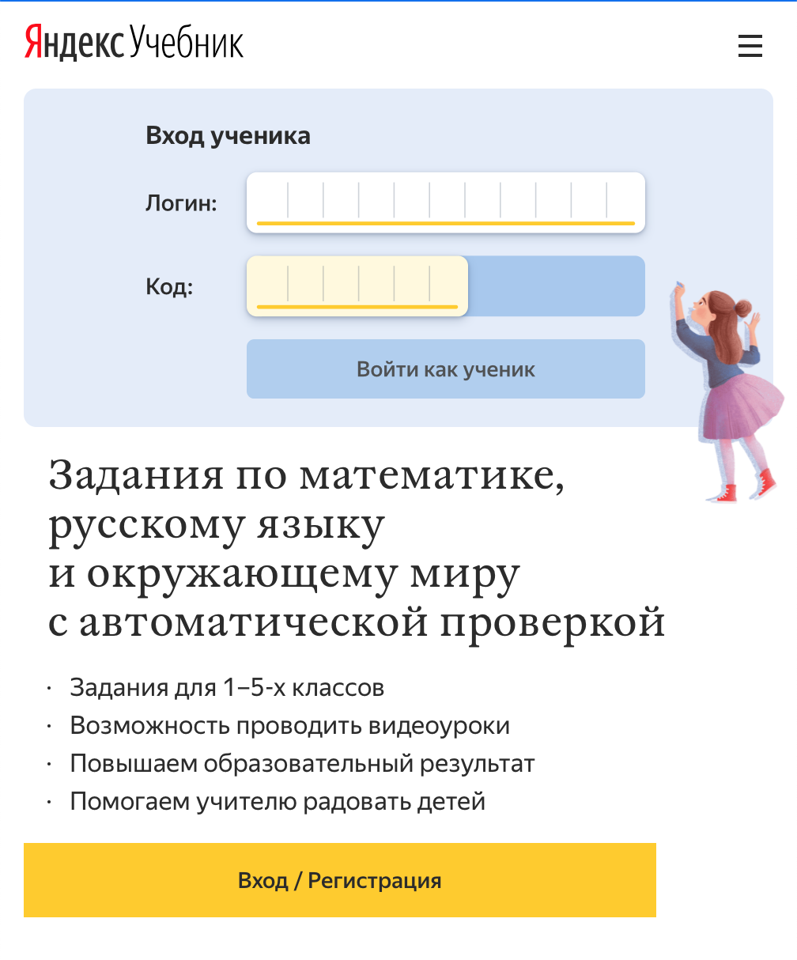
Регистрация
Аккаунт в Яндексе (обеспечение безопасности данных пользователя)
Автоматическое создание паролей
для учеников
Отдельный личный кабинет
для родителя

Slide 53
Контакты
Служба поддержки
Раздел «Помощь»
Вконтакте
Facebook
Одноклассники
Instagram
Канал на YouTube
8 (800) 234 79 67
info@education.yandex.ru
на сайте 123.ya.ru
vk.com/yandexeducation
facebook.com/education.yandex.ru
ok.ru/education.yandex
instagram.com/education.Yandex
youtube.com/c/ЯндексУчебникУчителям
ЯНДЕКС.УЧЕБНИК
53

